Slide 1
Programowanie obiektowe
por. mgr inż. Paweł Pieczonka

Slide 2
Zaliczenie
Zaliczenie w formie pisemnej – kolokwium na ostatnich zajęciach
Aktywność w trakcie zajęć
Konsultacje we wtorki 15:05-15:45 – po uprzednim kontakcie mailowym
pawel.pieczonka@wat.edu.pl, bud. 100 p. 254A

Slide 3
Cechy paradygmatu programowania obiektowego
Abstrakcja
Hermetyzacja
Polimorfizm
Dziedziczenie

Slide 4
Klasa a obiekt
Klasa – definicja, szablon abstrakcyjnego bytu
  Atrybuty
  Metody
Obiekt – pojedyncza instancja konkretnej klasy
Przykład:
  Klasa: samochód
  Obiekt: Renault Clio, Mazda 6

Slide 5

Definicja klasy - atrybuty

Slide 6
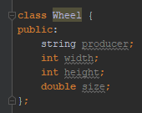
Definicja klasy – modyfikatory dostępu
public – dostęp z dowolnego miejsca w kodzie
private – dostęp tylko z poziomu klasy
protected – różnica widoczna przy dziedziczeniu

Slide 7
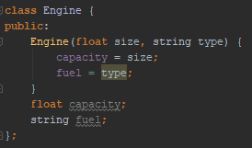
Definicja klasy konstruktor

Slide 8
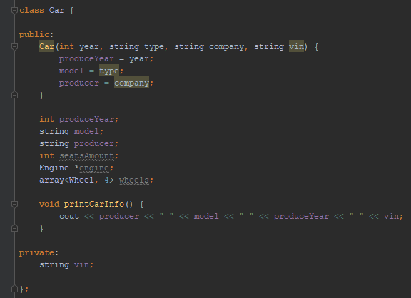
Definicja metod w klasie

Slide 9
Definicja klasy konstruktor oraz powołanie obiektu

Slide 10
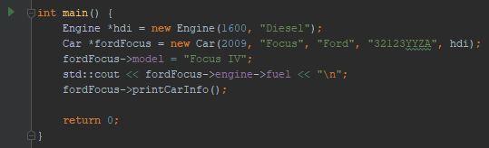

Odwołanie do pól obiektu i wywoływanie metod

Slide 11
Zadanie
Opisać dowolnie wybrany fragment rzeczywistości za pomocą klas (min. 10) oraz zaimplementować zależności między nimi. Klasy powinny posiadać atrybuty oraz metody, które zmieniają stan obiektów. Powołać obiekty oraz wywołać ich metody.

